Slide 1
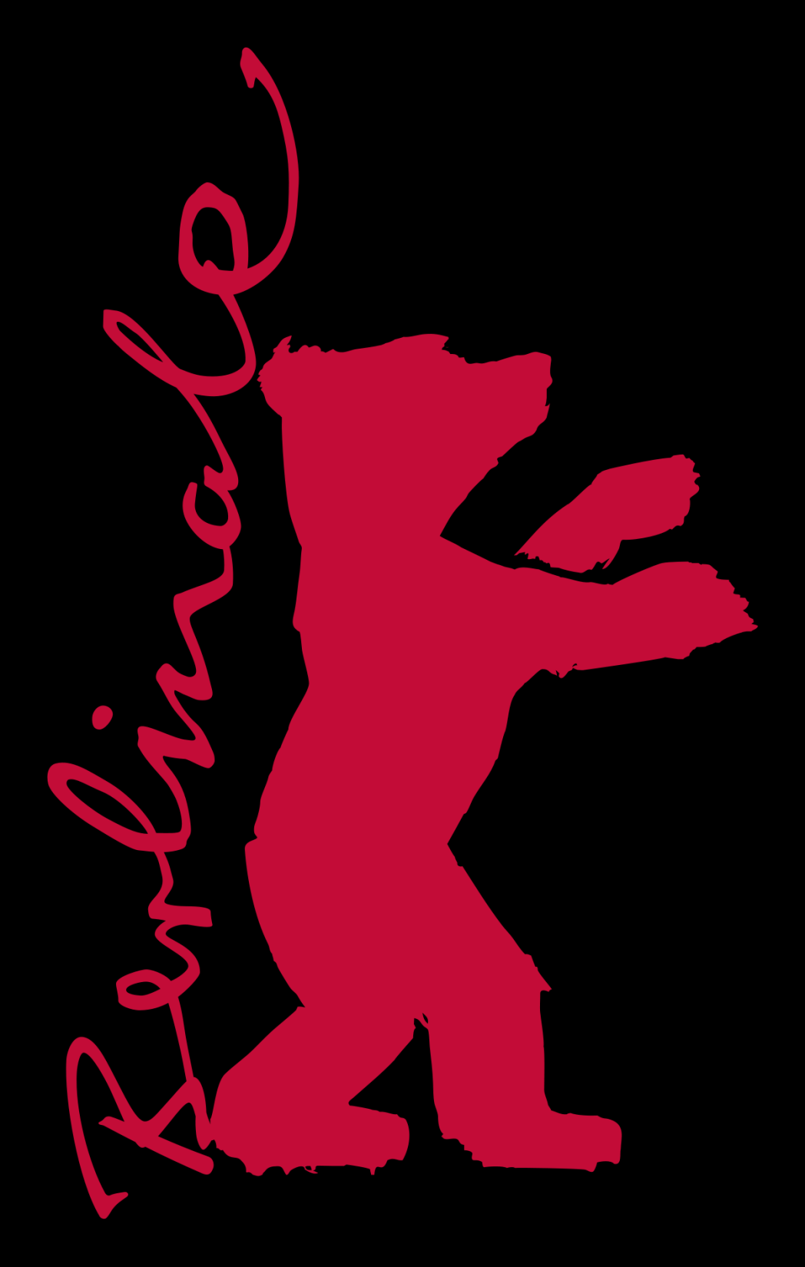

Slide 2
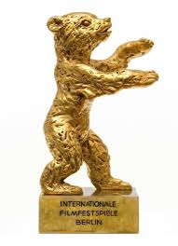
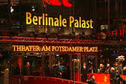
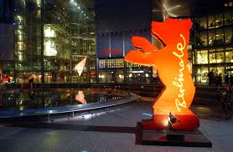
La Berlinale, en allemand « Internationale Filmfestspiele Berlin », est un festival de cinéma compétitif, créé en 1951. Avant, le festival se déroulait en été puis il a eu lieu en février à partir de 1978. La Berlinale se passe à Berlin.
Le meilleur film de la compétition est récompensé par l'Ours d'or. La dernière Berlinale a eu lieu entre le 9 et le 19 février 2017.

Slide 3
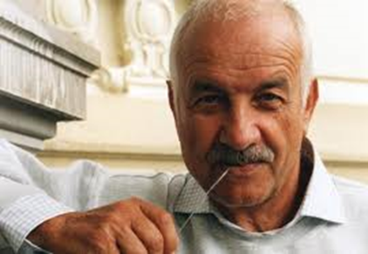
certains acteurs connus en Allemagne
Armin Mueller- Stahl (86 ans)
Thomas Kretschmann (54 ans)

Slide 4
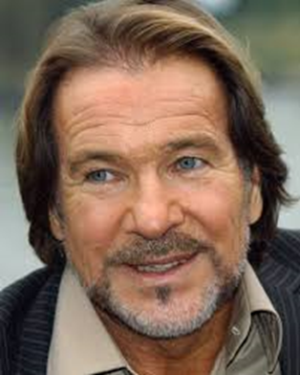
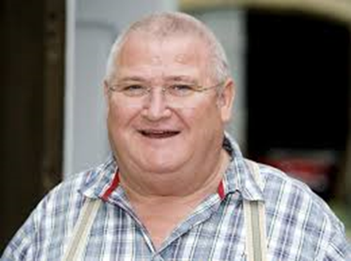
Suite…
Götz George Horst Krause (75 ans)
(décédé le 19 juin a l'âge de 77ans)

Slide 5
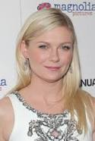
Suite …
Diane Kruger
(40 ans)
Kirsten Dunst (34 ans)

Slide 6
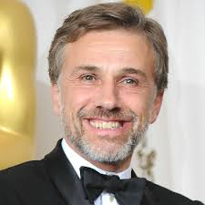
Suite…
Matthias Schweighöfer (36 ans)
Christoph Waltz (60 ans)

Slide 7
Avec ceux de Cannes en mai et de Venise en septembre, il est l'un des trois principaux festivals de cinémas internationaux. Chaque année, 20 000 professionnels de 120 pays, dont 4 200 journalistes, vont assister à cet évènement. Il y a environ 430 000 spectateurs. Les ours sont attribués par un jury composé de professionnels du cinéma et de personnalités du monde des arts et de la culture.

Slide 8
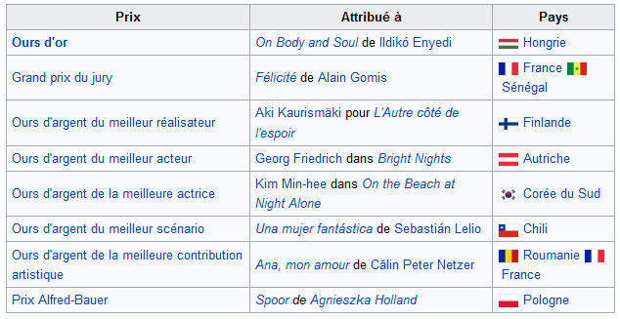
Prix attribués en 2017 :

Slide 9
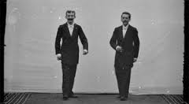
L’origine du cinéma allemand
L’origine du cinéma allemand
En 1895, les frères Max et Emil Skladanowsky présentent des images photographiques animées grâce à un système de caméras et appareils de projection utilisant deux bandes distinctes d'images, enregistrées puis projetées alternativement qui s’appelle le bioscope.

Slide 10
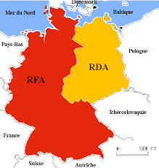
Le cinéma allemand a été fortement marqué par les deux guerres mondiales. Le cinéma Est (RDA) de l Allemagne était plus actif que le cinéma Ouest (RFA).

Slide 11
Films allemands connus récents :

Slide 12
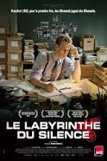

Slide 13
FAIT PAR :
FAIT PAR :
EMMA CHARPENTIER ET AMBRE DUPUY EN CLASSE DE 4°2

